Slide 1
مقدمة حول أمن ومرونة البنية الأساسية الحرجة
الوحدة 2

Slide 2
هدف الوحدة
في نهاية هذه الوحدة التعليمية، سيتمكن المشاركون من وصف أهمية تطبيق نظام جيد التصميم للحماية المادية بغرض تأمين المنشآت الحيوية بالبنية الأساسية الحرجة.
Module Objective
By the end of this module, you will be able to describe the importance of implementing a well-designed physical protection system for the security of critical infrastructure

Slide 3
البنية الأساسية الحرجة
الأنظمة والأصول، المادية أو المعنوية، ذات الأهمية الحيوية للبلاد بحيث أن تعطيلها أو تدميرها من شأنه أن يلحق ضررا فائقا في المجالات التالية:
  الأمن
  أمن الإقتصاد الوطني
  الصحة أو السلامة العامة في البلاد
  أي مزيج من العوامل السابقة
Critical Infrastructure
Systems and assets, whether physical or virtual, so vital to the nation that the incapacity or destruction of such systems and assets would have a debilitating impact on:
  Security
  National economic security
  National public health or safety
  Any combination of those matters

Slide 4
الأمن
تطبيق مجموعة إجراءات وتدابير يتعين اتخاذها بجملتها بغرض تغيير معدل وقوع الأحداث غير المرغوبة بالنسبة لإجمالي الحدث بناءً على:
  المخاطر التي تم تحديدها
  التهديدات
  الثغرات الأمنية
  إحتمالية وقوع أحداث غير مرغوبة
Security
The implementation of a set of procedures and processes that when taken as a whole have the effect of altering the ratio of undesirable events to total event based on:
  Identified risks
  Threats
  Vulnerabilities
  Probability of an undesirable occurrence

Slide 5
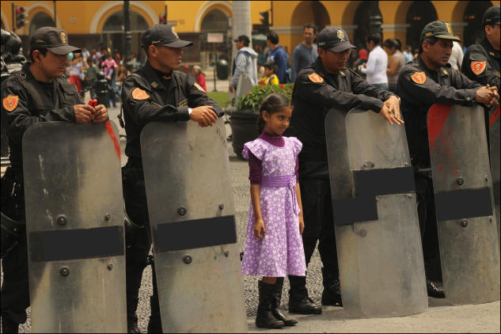
الحاجة إلى الأمن
حماية الأرواح والممتلكات
الحفاظ على الأصول الحرجة
الحفاظ على الإستقرار السياسي والاقتصادي
Need for Security
Protect lives and property
Sustain critical assets
Maintain political and economic stability
Source: Creative Commons

Slide 6
بناء الشراكات المجتمعية
لحماية وضمان مرونة البنية الأساسية الحرجة يتعين بناء شراكات مع عدة جهات مختلفة:
  الحكومة
  القطاع الخاص
  القطاع الأكاديمي والإحترافي
  بعض المنظمات الخيرية والتطوعية الخاصة
Building Community Partnerships
Protecting and ensuring the resilience of critical infrastructure requires partnerships with multiple entities:
  Government
  Private sector
  Academic and professional
  Certain not-for-profit and private volunteer organizations

Slide 7

نظرة عامة على الوعي بالرصد
إجراء أمني دفاعي
ملاحظة وكشف والتبليغ عن المراقبة المعادية
ضروري للغاية لحماية البنية الأساسية الحرجة
يُستخدم في عمليات الأمن السيبراني
Source: Getty Images
Surveillance Awareness Overview
A defensive security operation
Observe, detect, and report hostile surveillance
Crucial to protection of critical infrastructures
Used in cyber security operations

Slide 8
نقاط الضعف
سمات مادية أو صفات عملياتية من شأنها تعريض منشأة أو مرفق للإستغلال أو لتهديد معين
Vulnerability
A physical feature or operational attribute that renders an entity open to exploitation or susceptible to given threat

Slide 9
تحليل نقاط الضعف
منتج أو عملية تحديد السمات المادية أو العملياتية التي تُعرِّض للخطر أية مرافق أو أصول أو أنظمة أو شبكات أو مناطق جغرافية أو لأية تهديدات محيقة
Vulnerability Analysis
A product or process of identifying physical features or operational attributes that renders an entity, asset, system, network, or geographic area susceptible or exposed to threats

Slide 10
سؤال للمناقشة
ما هي بعض الأمثلة للمشاكل الأمنية الخاصة بالبنية الأساسية الحرجة التي قد تحتاج لمعالجتها؟
Discussion Question
What are some examples of critical infrastructure security problems you may need to address?

Slide 11
هدف تحليل نقاط الضعف
قيّم فعالية التدابير الأمنية المضادة التي تم تطبيقها
حافظ على الموارد المحدودة
استمر في توفير معلومات دقيقة لمسؤولي الأمن دعما لاتخاذ القرار
Vulnerability Analysis Purpose
Evaluate the effectiveness of implemented security countermeasures
Preserve limited resources
Provide security managers with accurate information in support of security decision making

Slide 12

لحظة التعليم الإسترجاعي
ماهو الغرض من إجراء تحليل نقاط الضعف بالبنية الأساسية الحرجة؟
TeachBack Moment
What is the purpose of conducting a critical infrastructure vulnerability analysis?

Slide 13
تعريف نظام الحماية المادية
نظام يجمع بين الأفراد والسياسات والإجراءات والمعدات بغرض حماية الأصول أو المنشآت من كافة التهديدات
Physical Protection System Definition
An integration of people, policies and procedures, and equipment for the protection of assets or facilities against all threats

Slide 14

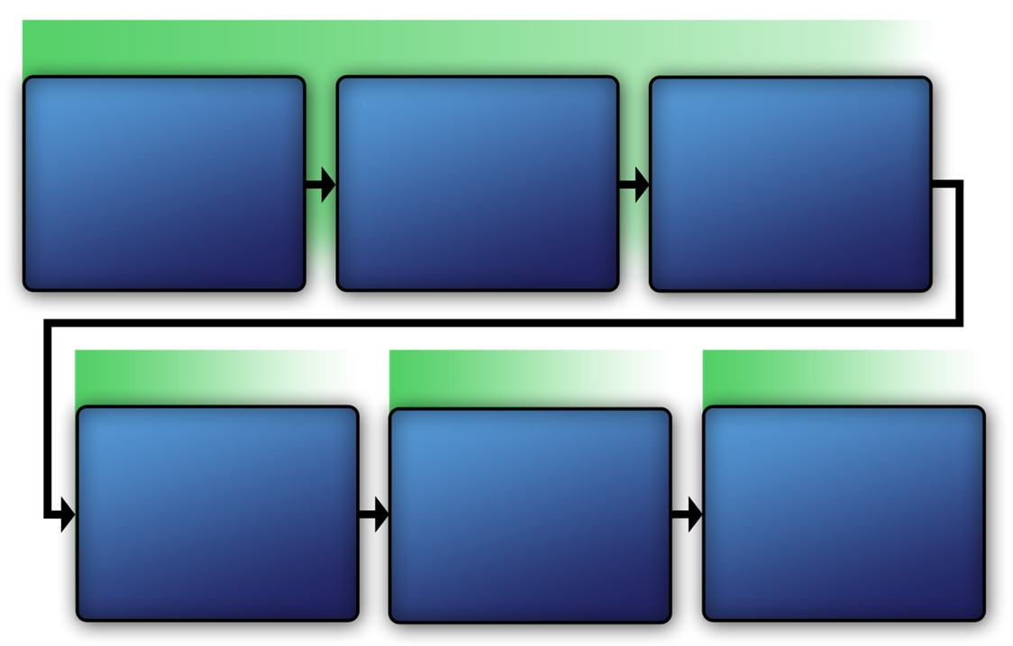
الرسم البياني الخاص بنظام الحماية المادية
راجع
الكتيب 2.1
تحديد البنية الأساسية الحرجة
تقييم مكونات البنية الأساسية الحرجة
تحديد أصول البنية الأساسية الحرجة
تحليل التهديد
تحديد التدابير الأمنية المضادة
تطوير المرونة العملياتية
Physical Protection
System Diagram
Refer To:
Workbook 2.1
Identify Critical Infrastructure
Assess Critical Infrastructure Components
Identify Critical Infrastructure Assets
Analyze
the
Threat
Identify
Security Counter-
measures
Develop
Operational
Resilience
Physical Protection
System Diagram
Refer to
Addendum 2.1

Slide 15

مكونات نظام الحماية المادية
راجع
الكتيب 2.1
يبدأ تصميم وتنفيذ نظام الحماية المادية الفعال بتحليل نقاط الضعف.
Physical Protection
System Components
Refer To:
Workbook 2.1
Design and implementation of an effective physical protection system begins with vulnerability analysis

Slide 16
الخطوة 1: تحديد البنية الأساسية الحرجة
راجع
الكتيب 2.1
تحديد البنية الأساسية الحرجة لتقييم أية تدابير أمنية مضادة ذات صلة
Step 1: Identify
Critical Infrastructure
Refer To:
Workbook 2.1
Identify critical infrastructure to assess any associated security countermeasures

Slide 17
فئات البنية الأساسية الحرجة
راجع
الكتيب 2.1
ما هي بعض فئات البنية الأساسية الحرجة؟
Critical Infrastructure Categories
Refer To:
Workbook 2.1
What are some categories of critical infrastructure?

Slide 18
الخطوة 2: تقييم مكونات البنية الأساسية الحرجة
راجع
الكتيب 2.1
الظروف البيئية
الظروف المادية
عمليات المنشأة
السياسات والإجراءات الخاصة بالمنشأة
المتطلبات التنظيمية
اعتبارات السلامة
Step 2: Assess Critical Infrastructure Components
Refer To:
Workbook 2.1
Environmental conditions
Physical conditions
Facility operations
Facility policies and procedures
Regulatory requirements
Safety considerations

Slide 19
هدف تقييم مكونات البنية الأساسية الحرجة
ترتيب أولويات الجهود
استخدام الموارد المحدودة بكفاءة
تنفيذ التدابير الأمنية المضادة في أهم المنشآت الحيوية
Purpose of Critical Infrastructure
Component Assessment
Prioritize efforts
Use limited resources more efficiently
Implement security countermeasures on the most important facilities

Slide 20
الخطوة 3: تحديد أصول البنية الأساسية الحرجة
راجع
الكتيب 2.1
تندرج الأصول الحرجة عادة تحت واحدة من أربع فئات:
  الأشخاص
  المعلومات
  الإجراءات
  المعدات (التكنولوجيا)
Step 3: Identify Critical Infrastructure Assets
Refer To:
Workbook 2.1
Critical assets typically are in one of four categories:
  People
  Information
  Processes
  Equipment (technology)

Slide 21
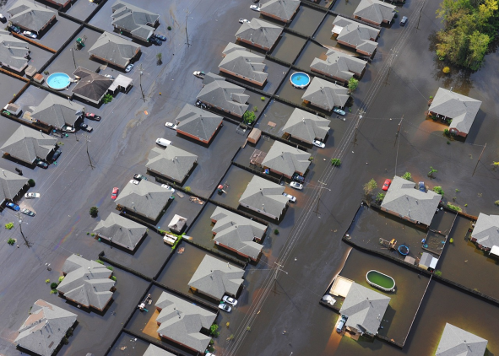
ترتيب أولويات أصول البنية الأساسية الحرجة
تحديد التهديدات
تحديد التبعات غير المرغوب فيها للخسائر
تحديد إحتمالية الحدوث
Prioritize
Critical Infrastructure Assets
Identify threats
Specify undesirable consequences of loss
Determine the probability of occurrence
Source: Creative Commons Public Domain

Slide 22
تحديد التهديدات
عدم التوافر
الخسارة أو السرقة
التنازلات
الإتلاف
التخريب
الإعتداء
إعاقة العمليات
الهجوم السيبري
Identify Threats
Nonavailability
Loss or theft
Compromise
Destruction
Sabotage
Assault
Impaired operations
Cyberattack

Slide 23
العواقب غير المرغوب فيها للخسارة
حدد العواقب غير المرغوب فيها للخسارة في كل أصل
حدد قيمة كل عاقبة تم تحديدها:
  منخفضة
  متوسطة
  عالية
Undesirable Consequences of Loss
For every asset specify all undesirable consequences of loss
Assign values to each of the consequences specified:
  Low
  Medium
  High

Slide 24
إحتمالية الحدوث
تقييم احتمالية حدوث الهجوم عن طريق تحليل:
  معلومات الاستخبارات
  فعالية التدابير الأمنية المضادة القائمة
وضع قيمة تقديرية لكل حادث محتمل: منخفضة، متوسطة، أو عالية
Probability of Occurrence
Evaluate the probability of attack by analyzing:
  Intelligence information
  The effectiveness of existing security countermeasures
Assign value of low, medium, or high to the probability

Slide 25

نشاط أصول البنية الأساسية الحرجة
راجع
راجع النشرة 2.1
الغرض: هو التعرف على الأصول الحيوية الخاصة بمنشأة حكومية قياسية أو معيارية تُقل رئيس الدولة أو كبار الشخصيات
  المدة: 20 دقيقة (15 للنشاط، 5 لاستخلاص المعلومات)
  تركيبة المجموعة: مجموعات كل طاولة
  استخلاص المعلومات: نقاش يدور في إطار مجموعة كبيرة
Critical Infrastructure
Assets Activity
Refer To:
Handout 2.1
Purpose: to identify critical assets for a standard government facility that houses the Head of State or other dignitaries
  Duration: 20 minutes (15-activity; 5-debrief)
  Group composition: table groups
  Debrief: large-group discussion

Slide 26
الخطوة 4: تحليل التهديد
راجع
الكتيب 2.1
فحص خصائص التهديد
تحديد صياغة المعلومات الواردة في بيان تحليل التهديد:
  تلخيص المعلومات التي تم جمعها
  تحديد التهديدات التي تواجه المنشأة
  تقييم نظام الحماية المادية في البنية الأساسية
Step 4: Analyze the Threat
Refer To:
Workbook 2.1
Examine the characteristics of the threat
Formalize the information in the threat analysis statement to:
  Summarize gathered information
  Identify facility threats
  Evaluate an infrastructure’s physical protection system

Slide 27
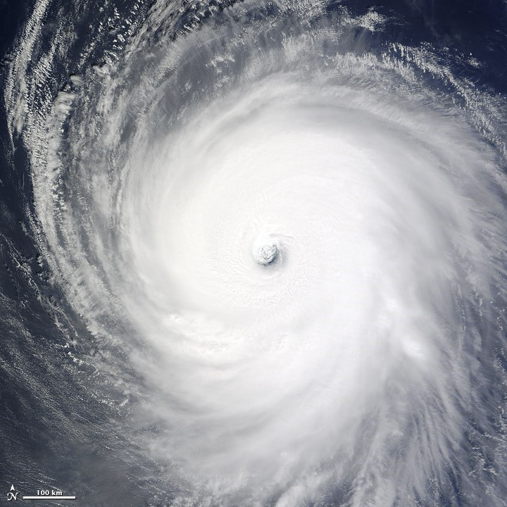
خصائص التهديد الواجب أخذها في الاعتبار في الكوارث الطبيعية
قبل إعداد بيان تحليل التهديد، يتعين اعتبار العناصر التالية:
  نوع الكارثة
  التأثيرات المحتملة
  المناطق المتضررة
Source: NASA
Natural Disaster Threat
Characteristics to Consider
Before drafting the threat analysis statement, consider the following:
  Type of disaster
  Potential effects
  Areas affected

Slide 28
أسئلة المناقشة
ما هي التهديدات الناشئة من بعض الكوارث الطبيعية في منطقتك؟
ما هي النتائج المحتملة؟
Discussion Questions
What are some natural disaster threats in your area?
What are the potential effects?

Slide 29

سمات التهديد الإرهابي التي ينبغي أخذها في الاعتبار
قبل إعداد بيان تحليل التهديد، يتعين اعتبار التالي بالنسبة للعناصر الإرهابية:
  الدوافع
  نوع التهديدات
  المعدات والأسلحة
  التكتيكات
Source: Getty Images
Terrorist Threat
Characteristics to Consider
Before drafting the threat analysis statement, consider the terrorists’:
  Motivations
  Types of threats
  Equipment and weapons
  Tactics

Slide 30
سؤال للمناقشة
ما هي أكثر أنواع التهديدات الإرهابية المحتمل وقوعها في منطقتك؟
Discussion Question
Which types of terrorist threats are most likely in your region?

Slide 31
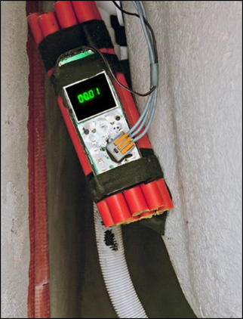
المعدات والأسلحة
تساعد معرفة نطاق الأسلحة المحتمل استخدامها على تطبيق الإجراءات الأمنية المناسبة
يستخدم الإرهابيون في العادة أجهزة متفجرة مرتجلة
Equipment and Weapons
Knowing the range of possible weapons allows for implementation of appropriate security measures
Terrorists typically use improvised explosive devices
Source: Getty Images

Slide 32
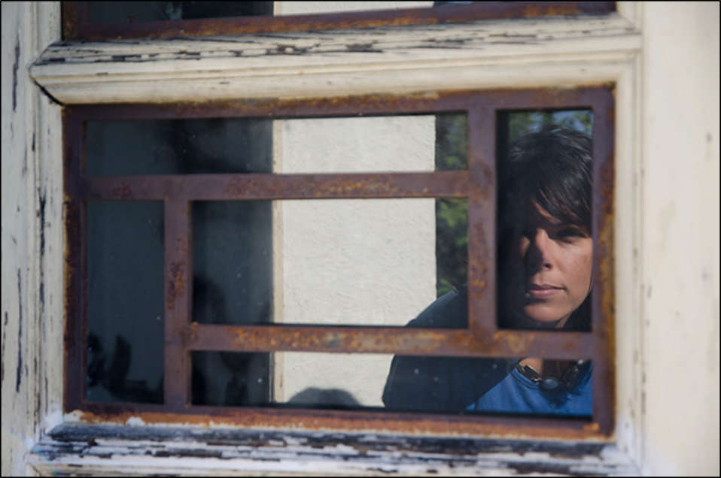
التكتيكات الإرهابية
القوة
الخلسة
الخداع
Source: Getty Images
Terrorist Tactics
Force
Stealth
Deceit

Slide 33
الخطوة 5: الفحص الأمني والتحقق
راجع
الكتيب 2.1
تحديد وتقييم التدابير الأمنية المضادة:
  الفعالية
  توصيات للتحسين
توفير معايير التقييم:
  التحقق من كل تدبير أمني مضاد
  تحديد فعالية نظام الحماية المادية القائم بصفة كلية
Step 5: Security
Inspection and Validation
Refer To:
Workbook 2.1
Identify and evaluate security countermeasures:
  Effectiveness
  Recommendations for improvement
Provide evaluation criteria:
  Validate each security countermeasure
  Determine overall effectiveness of existing physical protection system

Slide 34
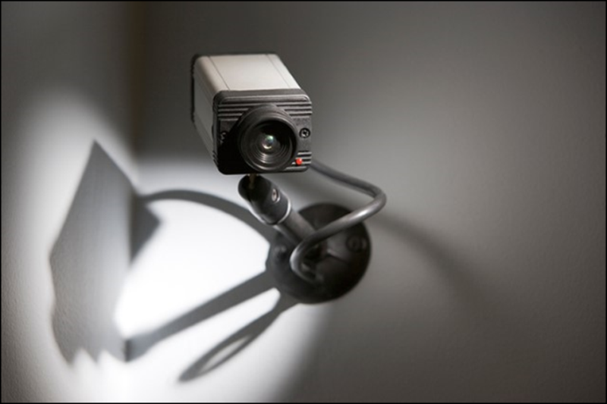
التدابير الأمنية المضادة الفعالة
يتعين أن تكون مصممة بحيث تحمي من أنواع ومستويات التهديدات التي يتم تحديدها أثناء تحليل التهديد
Source: Getty Images
Effective Security Countermeasures
Should be designed to protect against the types and level of threats identified during the threat analysis

Slide 35

تقييم التدابير الأمنية المضادة
لتحديد الفعالية، يتعين تقييم العناصر التالية:
  السياسات والإجراءات
    القوة الأمنية
    التكنولوجيا
Source: Getty Images
Evaluate Security Countermeasures
To determine effectiveness, assess the following elements:
  Policies and procedures
    Security force
    Technology

Slide 36
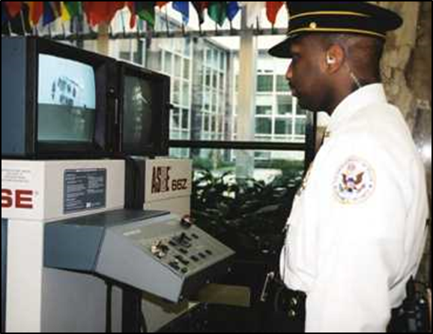
السياسات والإجراءات
يتعين التركيز على:
  القوة الأمنية
  التكنولوجيا
Source: DS/T/ATA
Policies and Procedures
Should focus on:
  Security force
  Technology

Slide 37
السياسات والإجراءات الخاصة بالتدابير الأمنية المضادة
(1 من 2)
يجب أن تتضمن:
  حواجز المحيط الأمني
  الإضاءة
  أنظمة كشف التسلل
  الدائرة التلفزيونية المغلقة
  الأنظمة الأوتوماتيكية للتحكم بالدخول
Policies and Procedures for
Security Countermeasures (1 of 2)
Should include:
  Perimeter barriers
  Lighting
  Intruder detection systems
  Closed-circuit television
  Automated access control system

Slide 38
السياسات والإجراءات الخاصة بالتدابير الأمنية المضادة
(2 من 2)
  ضباط الأمن والدوريات (القوة الأمنية)
  التحكم في الأقفال والمفاتيح
  نقاط التحكم في الدخول
  تأمين مواقع الأصول (المرافق والمنشآت)
  إدارة تهديدات القنابل
  تكنولوجيا المعلومات
Policies and Procedures for
Security Countermeasures (2 of 2)
  Security officers and patrols (security force)
  Lock and key controls
  Entry control areas
  Secure asset locations
  Bomb threat management
  Information technology

Slide 39
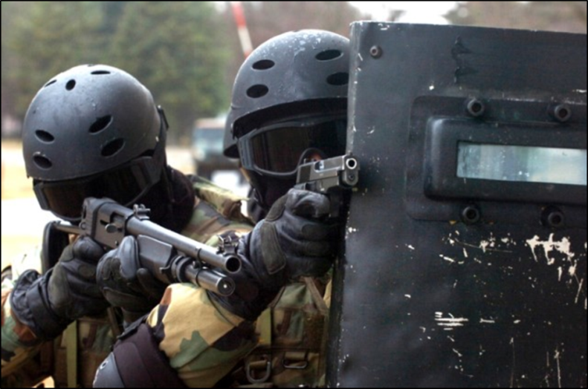
هدف القوة الأمنية
التدخل المباشر بطريقة فعالة لإيقاف وتحييد العمل الإرهابي وإصابة الإرهابيين بالشلل قبل تحقيق مأربهم
Source: DS/T/ATA
Security Force Purpose
Effectively interrupt actions and neutralize terrorists or threats before they achieve their goal

Slide 40
عناصر القوة الأمنية
تشمل العناصر التي تساهم في فعالية القوة الأمنية ما يلي:
  انتقاء أفراد القوة الأمنية
  التدريب الأولي والمستمر
  نشر المعدات الكافية
  الإشراف المناسب من مركز القيادة والسيطرة
Security Force Elements
Elements that contribute to the effectiveness of a security force include:
  Selection of security force members
  Initial and continuous training
  Deployment of adequate equipment
  Appropriate supervision from command and control

Slide 41
فعالية القوة الأمنية
تعتمد على:
  القدرة على العمل في ظل السياسات والإجراءات القائمة
  القدرة التكنولوجية على رصد وتقييم وتوفير التعطيل المناسب للعمليات الإرهابية
Security Force Effectiveness
Depends on the:
  Ability to operate within established policies and procedures
  Capability of the technology to detect, assess, and provide adequate delay

Slide 42
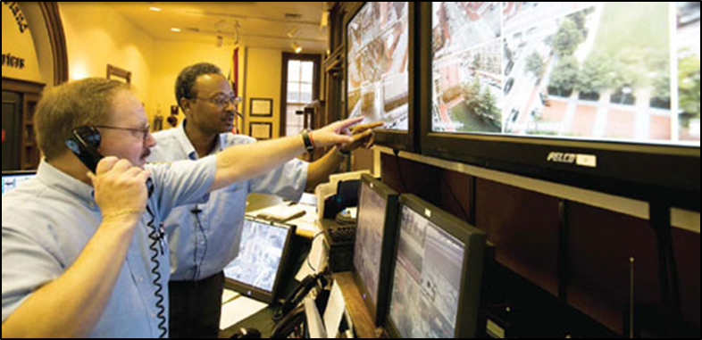
الغرض من التكنولوجيا
يتعين أن يقوم مدراء الأمن بالنظر في الحلول التقنية وغير التقنية التي من شأنها:
  رصد العناصر الإرهابية المتسللة (أجهزة كشف التسلل)
  تعطيل الإرهابيين عن التقدم صوب الهدف (العوائق)
Technology Purpose
Security managers must consider technical and nontechnical solutions that will:
  Detect terrorists or intruders (intrusion detection systems)
  Delay terrorists from progressing towards the target (barriers)
Source: FBI

Slide 43
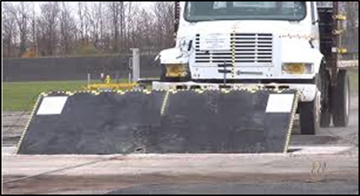
عناصر التكنولوجيا
أنظمة كشف التسلل
الحواجز
Technology Elements
Intrusion detection systems
Barriers
Source: General Services Administration

Slide 44
الدعم التكنولوجي لزيادة فعالية نظام الحماية المادية
الحماية العميقة
الحد الأدنى لعواقب فشل أحد المكونات
الحماية المتوازنة
Technology Supports
Physical Protection System Effectiveness
Protection-in-depth
Minimum consequences of component failure
Balanced protection

Slide 45
الخطوة 6: تطوير المرونة العملياتية
راجع
الكتيب 2.1
تنقيح وتوضيح العلاقات الوظيفية عبر الوكالات
تمكين فعالية تبادل المعلومات
تطبيق عمليات المدمج والتحليل الوظيفي لتوفير المعلومات التخطيطية
Step 6: Develop
Operational Resilience
Refer To:
Workbook 2.1
Refine and clarify functional relationships across agencies
Enable effective information exchange
Implement an integration and analysis function to inform planning

Slide 46
لحظة التعليم الإسترجاعي
ما هي مكونات نظام الحماية المادية؟
TeachBack Moment
What are the components of a physical protection system?

Slide 47
توصيات النظام الأمني (1 من 3)
تم وضع تلك التوصيات بناء على التالي:
  اختبار أداء ذو مجال محدود: القيام باختبارات أداء محدودة النطاق تشمل فقط عناصر محددة من نظام الحماية المادية
  تحليل الفجوة: تحديد الفجوة بين التدابير المضادة القائمة والمطلوبة
Security System
Recommendations (1 of 3)
Developed as a result from:
  Limited scope performance testing: conducting tests on specific elements of a physical protection system
  Gap analysis: identifying the gap between existing and required countermeasures

Slide 48
توصيات النظام الأمني (2 من 3)
  الجدوى: تحديد ما إذا كان الحل المقترح مناسبا أو منطقيا
  المرونة: القدرة على الإعداد والتأقلم والتكيف مع الظروف المتغيرة والصمود والتعافي بسرعة من التعطيلات مثل الهجمات المتعمدة والوقائع أو التهديدات أو الحوادث الطبيعية
Security System
Recommendations (2 of 3)
  Feasibility: determining whether a solution is suitable or logical
  Resilience: the ability to prepare for and adapt to changing conditions and withstand and recover rapidly from disruptions such as deliberate attacks, accidents, or naturally occurring threats or incidents

Slide 49
توصيات النظام الأمني (3 من 3)
  المسائلة: تحديد ما إذا كانت التدابير الأمنية المضادة المقترحة توفر الحماية المطلوبة وتقع داخل إطار الموارد المتاحة
Security System
Recommendations (3 of 3)
  Acceptability: determining whether the recommended security countermeasure provides the required protection and falls within scope of available resources

Slide 50
وظائف نظام الحماية المادية
راجع
الكتيب 2.2
الكشف والتقييم
التعطيل (التأخير)
الاستجابة
Physical Protection
System Functions
Refer To:
Workbook 2.2
Detection and assessment
Delay
Response

Slide 51
النشاط الخاص بوظائف نظام الحماية المادية
راجع
الكتيب 2.2
الغرض: الإشارة إلى أية وظيفة من وظائف نظام الحماية المادية التي يصفها النشاط المحدد
  المدة: 10 دقائق (5 للنشاط، 5 لاستخلاص المعلومات)
  تركيبة المجموعة: مجموعات كل طاولة
  استخلاص المعلومات: نقاش يدور في إطار مجموعة كبيرة
Physical Protection
System Functions Activity
Refer To:
Workbook 2.2
Purpose: to indicate which function of a physical protection system a specified action describes
  Duration: 10 minutes (5-activity; 5-debrief)
  Group composition: table groups
  Debrief: large-group discussion

Slide 52
الإعتماد المتبادل بين قطاعات البنية الأساسية الحرجة
لا تقتصر البنية الأساسية الحرجة على أنظمة الأشغال العامة
إعادة التعريف بغرض زيادة المستوى الأمني والوعي لردع الهجمات
Critical Infrastructure Interdependence
Critical infrastructure is no longer limited to public works systems
Redefined to increase security and awareness to deter attacks

Slide 53
أمثلة على التهديدات ونقاط الضعف
المعرفة الضرورية:
  ما هي العناصر الحرجة الواجب حمايتها
  كيفية حماية كل عنصر حرج
يتعين فهم طبيعة التهديدات ونقاط الضعف التي تواجه المسؤولين عن المرافق الحيوية للبنية الأساسية الحرجة في كل فئة أو قطاع
Examples, Threats, and Vulnerabilities
Necessary knowledge:
  Which critical elements to protect
  How to protect each critical element
Must understand the threats and vulnerabilities facing the managers of critical infrastructure, in each category or sector

Slide 54

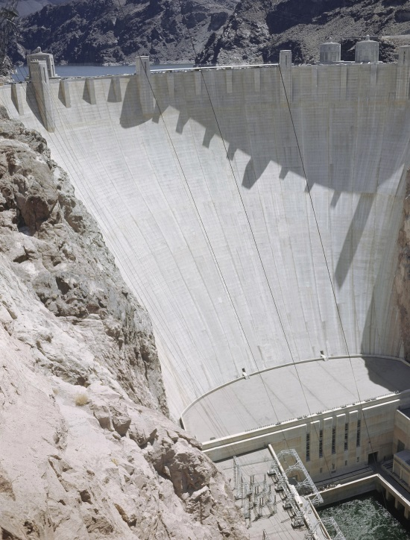
فئات البنية الأساسية الحرجة (1 من 3)
راجع
راجع النشرة2.2
الكيميائية
المرافق التجارية
الاتصالات
تصنيع المواد الحرجة
السدود
Source: AP Images
Critical Infrastructure
Categories (1 of 3)
Refer To:
Handout 2.2
Chemical
Commercial facilities
Communications
Critical manufacturing
Dams

Slide 55
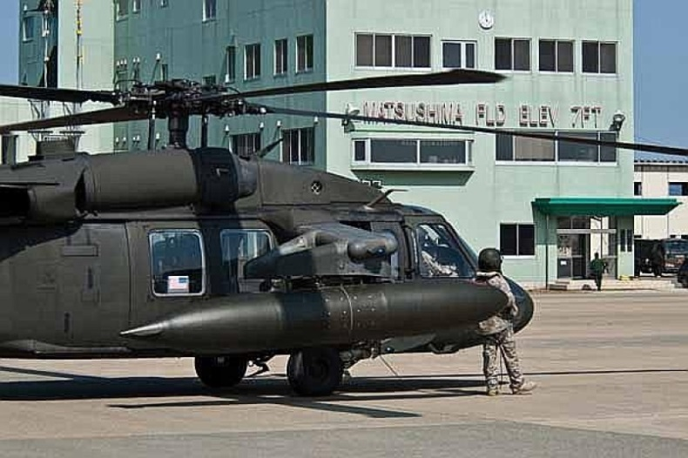
فئات البنية الأساسية الحرجة (2 من 3)
راجع
راجع النشرة 2.2
قاعدة الصناعات الدفاعية
خدمات الطوارئ
الطاقة
الخدمات المالية
الغذاء والزراعة
المرافق الحكومية
Source: Stars and Stripes
Critical Infrastructure
Categories (2 of 3)
Refer To:
Handout 2.2
Defense industrial base
Emergency services
Energy
Financial services
Food and agriculture
Government facilities

Slide 56
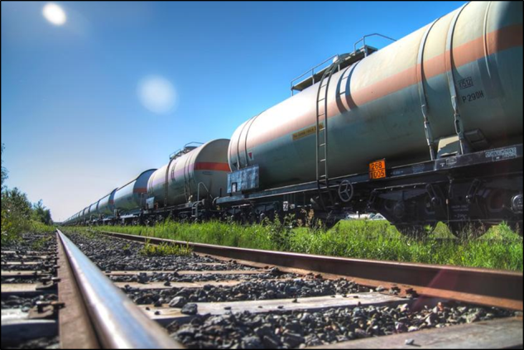
فئات البنية الأساسية الحرجة (3 من 3)
راجع
راجع النشرة 2.2
الرعاية الصحية والصحة العامة
تكنولوجيا المعلومات
المفاعلات، والمواد، والنفايات النووية
أنظمة النقل
أنظمة المياه ومياه الصرف الصحي
Source: US Dept. of Transportation
Critical Infrastructure
Categories (3 of 3)
Refer To:
Handout 2.2
Healthcare and public health
Information technology
Nuclear reactors, materials, and waste
Transportation systems
Water and wastewater systems

Slide 57
أسئلة المناقشة
كيف يمكن مقارنة الإجابات السابقة على اللوح الورقي بقائمة الفئات المبينة؟
ما هي بعض الأمثلة على البنية الأساسية الحرجة التي لا تحتويها هذه القائمة؟
Discussion Questions
How do the earlier flip-chart responses compare with the list of categories shown?
What are some examples of critical infrastructure that are not on this list?

Slide 58
نشاط فئات البنية الأساسية الحرجة
راجع
راجع النشرة2.3
الغرض: التعرف على أمثلة محددة لكل من الفئات الـ 16 الخاصة بالبنية الأساسية الحرجة
  المدة: 20 دقيقة (10 دقائق للنشاط، و 10 دقائق لاستخلاص المعلومات)
  تركيبة المجموعة: مجموعات كل طاولة
  استخلاص المعلومات: نقاش يدور في إطار مجموعة كبيرة
Critical Infrastructure
Categories Activity
Refer To:
Handout 2.3
Purpose: to identify specific examples of each of the 16 critical infrastructure categories
  Duration: 20 minutes (10-activity; 10-debrief)
  Group composition: table groups
  Debrief: large-group discussion

Slide 59
أسئلة المناقشة
ما هي بعض الأمثلة للهجمات الإرهابية الأخيرة على البنية التحتية للنقل والمواصلات؟
ما هي الهجمات السيبرانية الأخيرة التي عطلت مرافق البنية الأساسية الحرجة؟
Discussion Questions
What are some examples of recent terrorist attacks on transportation infrastructure?
What recent cyberattacks have disrupted critical infrastructure?

Slide 60
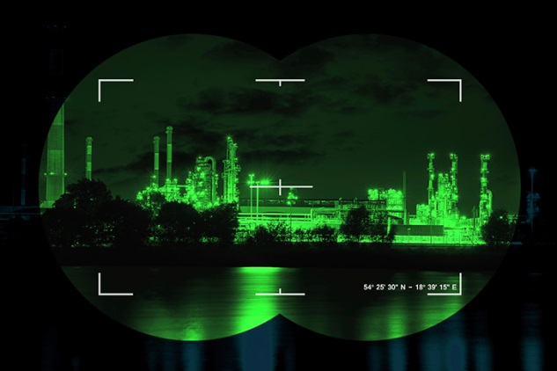
تعريف منهجية تحليل نقاط الضعف
جرى العرف باستخدام المنهجيات التي ثبتت فعاليتها للتعرف على جوانب الضعف في البنية الأساسية الحرجة والتغلب عليها
Vulnerability Analysis Methodology Definition
A proven approach used to identify and mitigate security weaknesses and vulnerabilities in an infrastructure
Source: Getty Images

Slide 61
استخدام منهجية تحليل نقاط الضعف
توفير المعلومات الضرورية بشأن:
  اتخاذ تدابير مضادة لنقاط الضعف المحتملة
  تقييم فعالية التدابير المضادة التي تم تطبيقها
  عمل التغييرات اللازمة للتحسين
Vulnerability Analysis Methodology Use
Provides the information necessary to:
  Develop countermeasures for potential weaknesses
  Evaluate the effectiveness of the countermeasures implemented
  Make necessary changes for improvement

Slide 62
أربع مراحل لمنهجية تحليل نقاط الضعف
(1 من 2)
راجع
الكتيب 2.3
المرحلة 1:
  تحديد البنية الأساسية الحرجة
  تقييم مكونات البنية الأساسية الحرجة
  تحديد أصول البنية الأساسية الحرجة
المرحلة 2: تحليل التهديد بإجراء تحليل للتهديد وعمل توثيق كتابي لأنماط التهديد
Four Phases of Vulnerability Analysis Methodology (1 of 2)
Refer To:
Workbook 2.3
Phase 1:
  Identify critical infrastructure
  Assess critical infrastructure components
  Identify critical infrastructure assets
Phase 2: analyze the threat by conducting a threat analysis and providing written documentation of threat types

Slide 63
أربع مراحل لمنهجية تحليل نقاط الضعف
(2 من 2)
راجع
الكتيب 2.3
المرحلة 3: التعرف على التدابير الأمنية المضادة:
  السياسات والإجراءات
  القوة الأمنية
  التكنولوجيا
المرحلة 4: تطوير المرونة العملياتية:
  تنفيذ عملية تحليل الفجوة
  تحديد الإجراءات لإدارة التهديدات المحتملة
Four Phases of Vulnerability Analysis Methodology (2 of 2)
Refer To:
Workbook 2.3
Phase 3: identify security countermeasures:
  Policies and procedures
  Security force
  Technology
Phase 4: develop operational resilience:
  Conduct a gap analysis
  Determine actions to manage potential threats

Slide 64

لحظة التعليم الإسترجاعي
ما هي أهمية المعلومات التي تم جمعها من خلال تحليل نقاط الضعف؟
TeachBack Moment
What is the importance of the information collected during the vulnerability analysis?

Slide 65
تقرير نظام الحماية المادية
المعلومات التي يجري جمعها من خلال تحليل نقاط الضعف يتم توثيقها في تقرير من شأنه:
  تحديد نقاط الضعف
  توفير فهم أفضل للأمن الخاص بنقاط الضعف
  توفير التوصيات للتحسين
  المساعدة في التخطيط للتدابير الأمنية المضادة وتنفيذها
Physical Protection System Report
Information collected in a vulnerability analysis is documented in a report that:
  Identifies weaknesses
  Provides a better understanding of security vulnerabilities
  Provides recommendations for improvement
  Assists with planning and implementation of security countermeasures

Slide 66

عناصر تقرير نظام الحماية المادية (1 من 2)
ملخص إداري
مقدمة
منهجية تحليل نقاط الضعف
تعريف البنية الأساسية الحرجة
تحليل مكونات البنية الأساسية الحرجة
Source: Getty Images
Elements of a Physical
Protection System Report (1 of 2)
Executive summary
Introduction
Vulnerability analysis methodology
Critical infrastructure identification
Critical infrastructure component analysis

Slide 67
عناصر تقرير نظام الحماية المادية (2 من 2)
تعريف التهديد
تقييم نظام الحماية المادية
متطلبات اختبارات الأداء
توصيات للتحسين
الإستنتاجات المستخلصة
المراجع
Elements of a Physical
Protection System Report (2 of 2)
Threat definition
Physical protection system evaluation
Performance testing requirements
Recommendations for improvements
Conclusions
References

Slide 68
مناقشة تقرير نظام الحماية المادية (1 من 3)
راجع
الكتيب 2.4
أي قسم في تقرير نظام الحماية المادية يقوم بالتالي:
  تعريف البنية الأساسية الحرجة الوارد وصفها بالتقرير؟
  تحديد النقاط الرئيسية للمعلومات المستخدمة لتحديد وتعريف ووصف وترتيب أولويات مواقع البنية الأساسية الحرجة؟
Physical Protection System Report Discussion (1 of 3)
Refer To:
Workbook 2.4
Which section of the physical protection system report:
  Identifies the critical infrastructure being described in the report?
  Outlines the information used to locate, identify, describe, and prioritize critical infrastructure sites?

Slide 69
مناقشة تقرير نظام الحماية المادية (2 من 3)
راجع
الكتيب 2.4
أي قسم في تقرير نظام الحماية المادية يقوم بالوصف التالي:
  كيف يمكن فحص عناصر نظام الحماية المادية؟
  ماهي التوصيات الخاصة بتحسين نظام الحماية المادية؟
Physical Protection System Report Discussion (2 of 3)
Refer To:
Workbook 2.4
Which section of the physical protection system report describes:
  How physical protection system elements will be tested?
  Recommendations for improving the physical protection system?

Slide 70
مناقشة تقرير نظام الحماية المادية (3 من 3)
راجع
الكتيب 2.4
أي قسم في تقرير نظام الحماية المادية يقوم بالتالي:
  احتواء نتائج تحليل التهديد؟
  وصف الإجراءات والمداخل المستخدمة في التحليل؟
Physical Protection System Report Discussion (3 of 3)
Refer To:
Workbook 2.4
Which section of the physical protection system report:
  Will contain the results of the threat analysis?
  Describes the processes and approaches used in the analysis?

Slide 71
لحظة التعليم الإسترجاعي
ماهي المراحل الأربع الخاصة بمنهجية تحليل نقاط الضعف؟
ما هي المعلومات الواردة في كل قسم من أقسام تقرير نظام الحماية المادية؟
TeachBack Moment
What are the four phases of the vulnerability analysis methodology?
What information is included in each of the sections of the physical protection system report?

Slide 72
ملخص الوحدة (1 من 2)
البنية الأساسية الحرجة
الأمن
تحليل نقاط الضعف
وصف مكونات، وعناصر، ووظائف نظام الحماية المادية
Module Summary (1 of 2)
Critical infrastructure
Security
Vulnerability analysis
Components, elements, and functions of a physical protection system

Slide 73
ملخص الوحدة (2 من 2)
فئات البنية الأساسية الحرجة
أربع مراحل لمنهجية تحليل نقاط الضعف
عناصر التقرير الخاص بنظام الحماية المادية
Module Summary (2 of 2)
Critical infrastructure categories
Four phases of vulnerability analysis methodology
Elements of a physical protection system report

